Slide 1
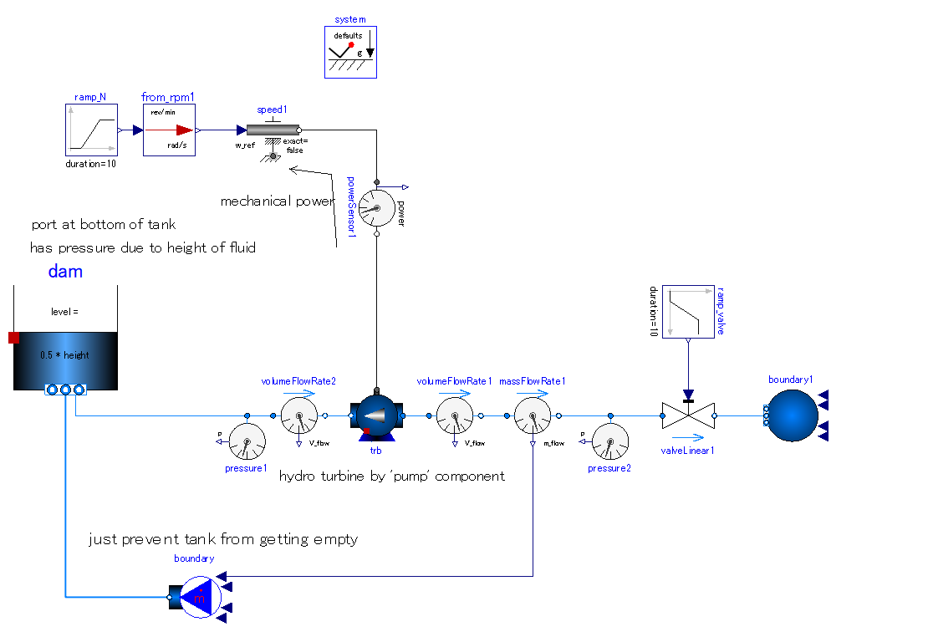

Slide 2
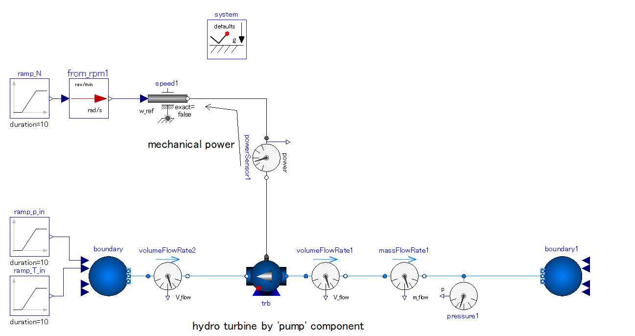

Slide 3
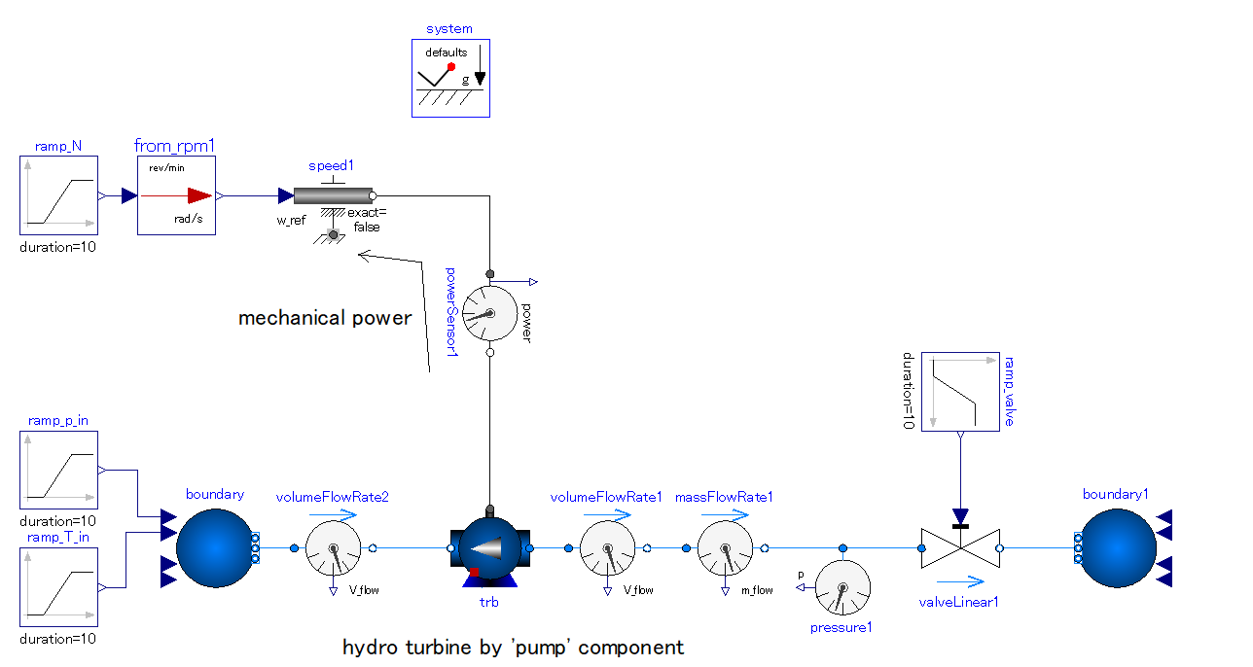

Slide 4
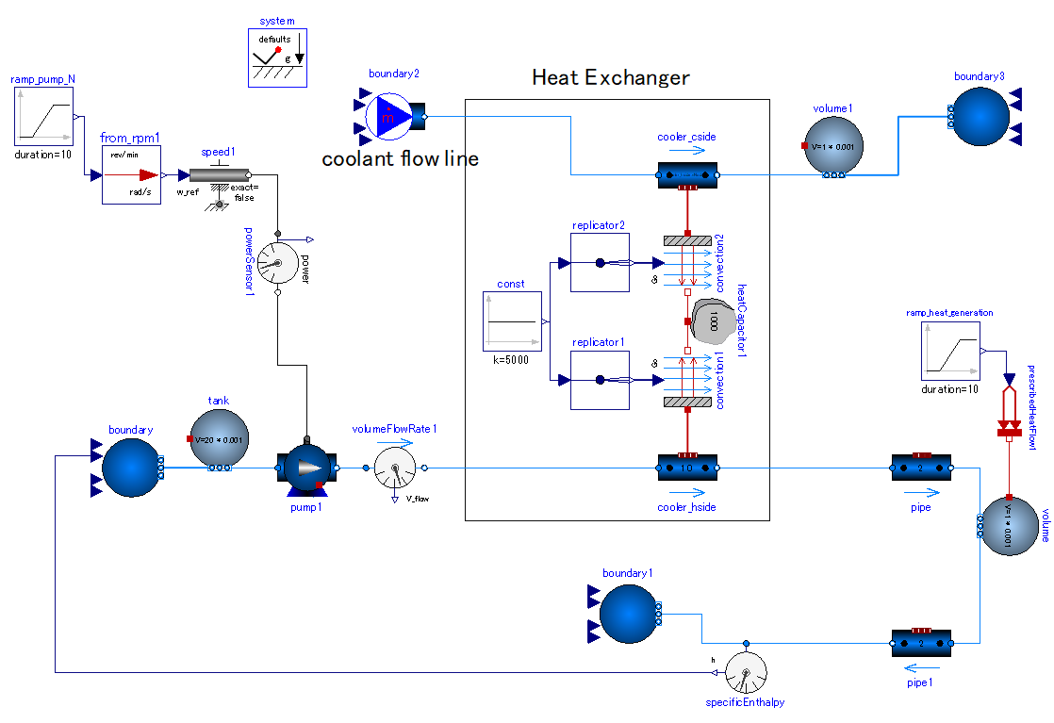

Slide 5
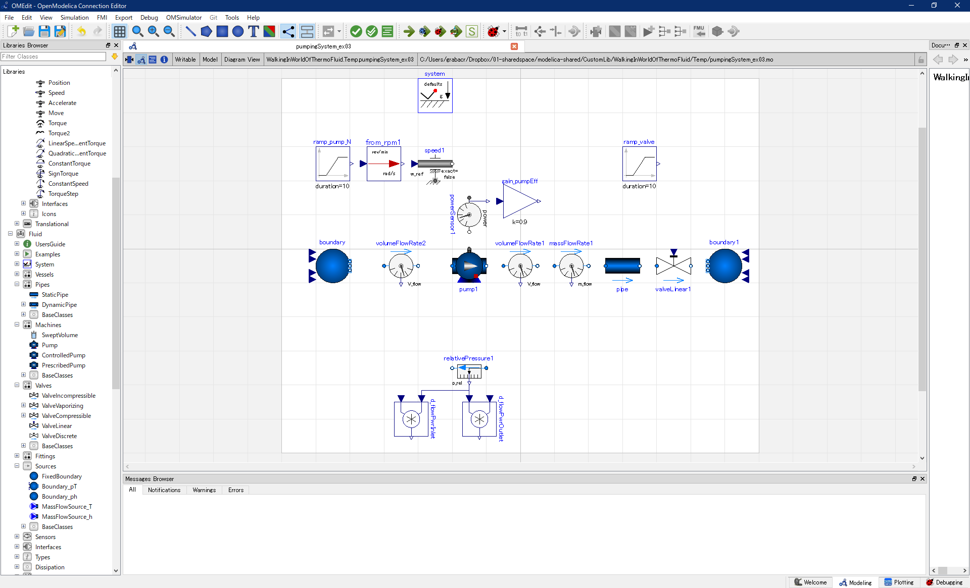
ライブラリブラウザ
＝コンポーネント一覧
計算都合上配置する、物理現象のシミュレートとは直接関係の無いコンポーネントの配置を最初から考え過ぎないこと。
これらのコンポーネントの選択が、物理現象のコンポーネントからなるモデルを大きく覆すは無いので、必要に応じて後から追加すれば良い。
Diagram Viewを表示させるボタン
ライブラリブラウザ上のコンポーネントをDrag&drop = C++などコーディングにおける、インスタンス生成にあたる作業。
-. 各々のコンポーネントの機能・物理現象・インターフェイスをある程度把握しておく必要が有る。
-. 配置時インスタンスの名前を設定する。後から設定変更も可能
-. アイコンの大きさ、向きを変更可能。
並べ方を無造作ではなく、ある程度実物の形に合わせたものか、機能的な繋がりを示すものにしておく。次手順でコンポーネント同士を接続した後に見通しが悪いモデルになるのを防ぐ。
→左から右への流れ。
→圧送機器、流路抵抗、流量調整弁の順に要素が並ぶ。

Slide 6
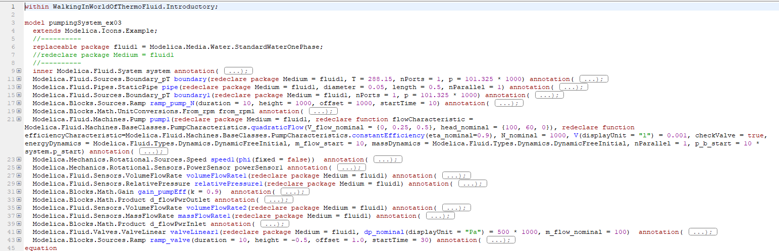

Slide 7
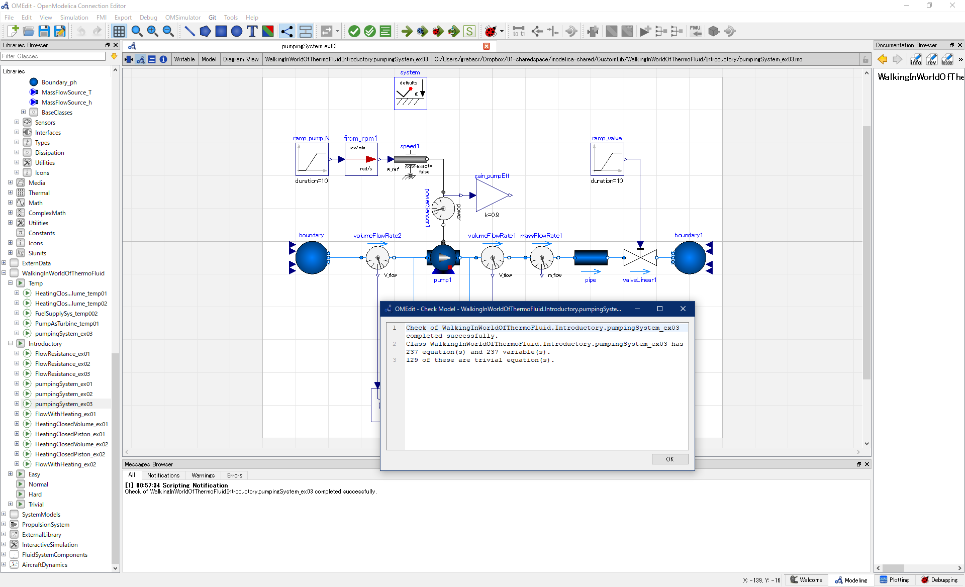
ソースコードチェックのボタン
ソースコードチェックの結果の、variables数とequation数が表示される。
エラーが有る場合、Message Browserにエラー内容が表示される。

Slide 8
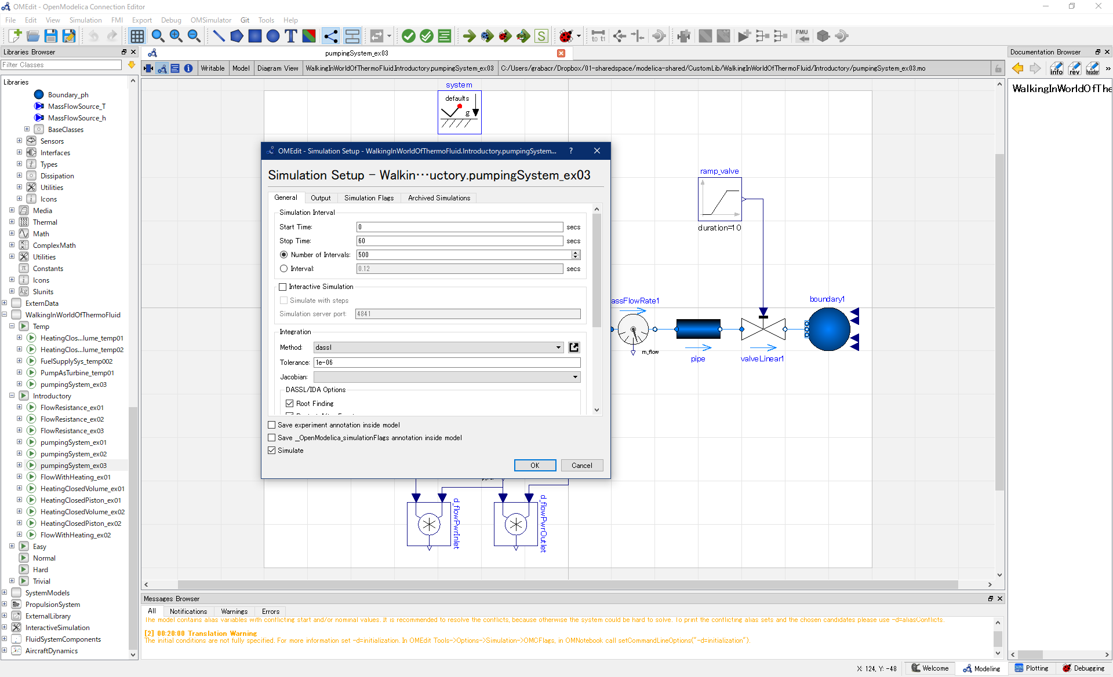
シミュレーション設定を開くボタン
シミュレーション時間や記録インターバル、その他ソルバに関する設定を行うウィンドウ。
尚、「OK」を押すとそのままコンパイル＆シミュレーションが始まる。

Slide 9
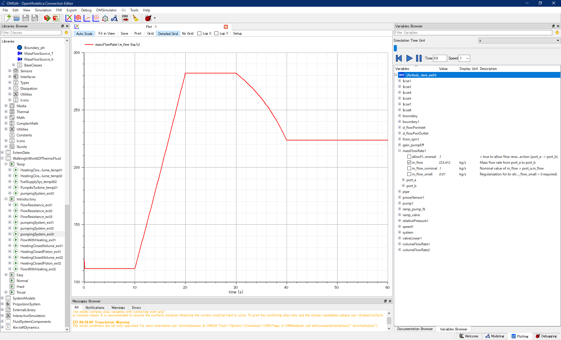
Plotするvariableを選択する。
「Plotting」を選択してplot画面を表示する。

Slide 10
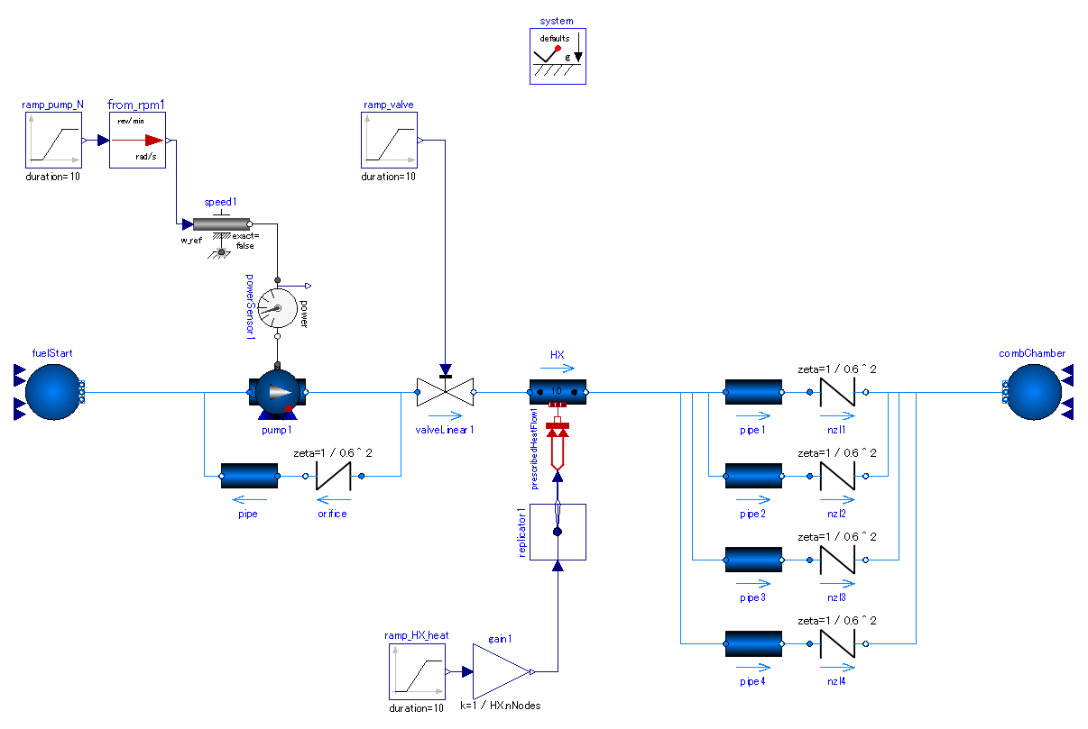

Slide 11
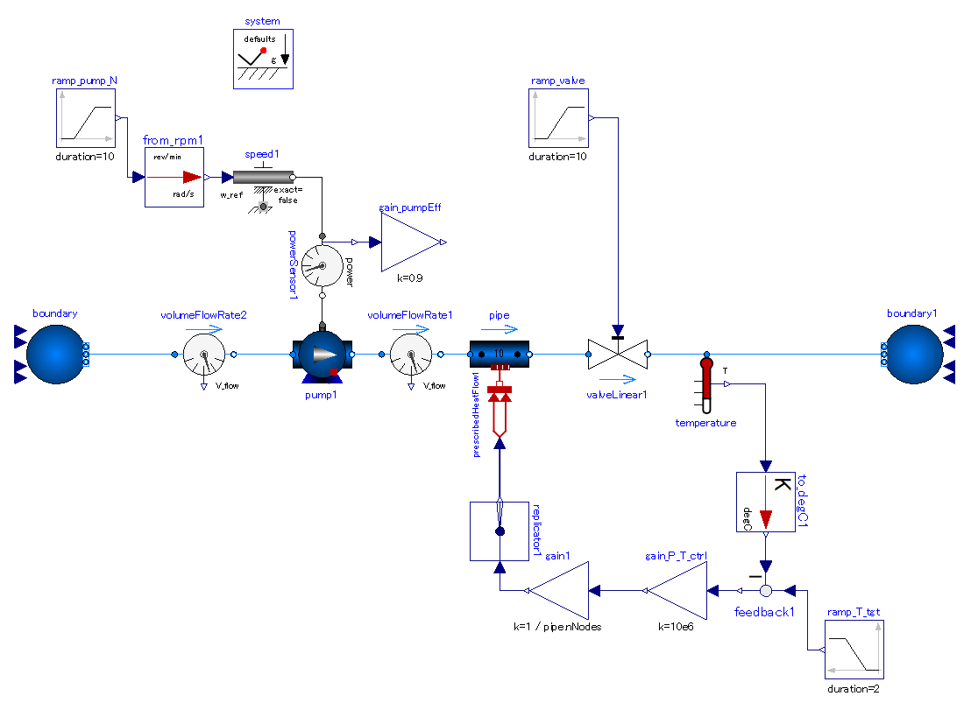

Slide 12
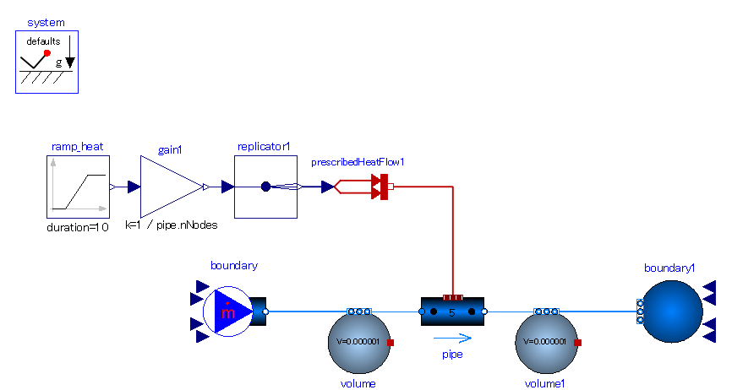

Slide 13
-. Heat flow source seems single component. However, there are 5(number of discrete sections of pipe) instances so as to provide heat to 5 heat ports.
-. Entire pipe receives heat from outside of flow path.
-. Replicate signal into vector of signal.
-. Pressure drop and heat receive occur at the same time in single component.
-. Still discretized model. Pressure drops and heat receive occur separately in component.
-. Divide whole heat flow into pipe by 5 (number of discrete sections of pipe).
-. Place volumes to observe fluid states before and after pipe.
-. Flow path consists single pipe.
-. Pipe is composed of “resistance” part and “capacitance” part internally.
-. Pipe has 5 “resistances” and “capacitance”.
-. “Resistance” and “capacitance” lines up one another.

Slide 14
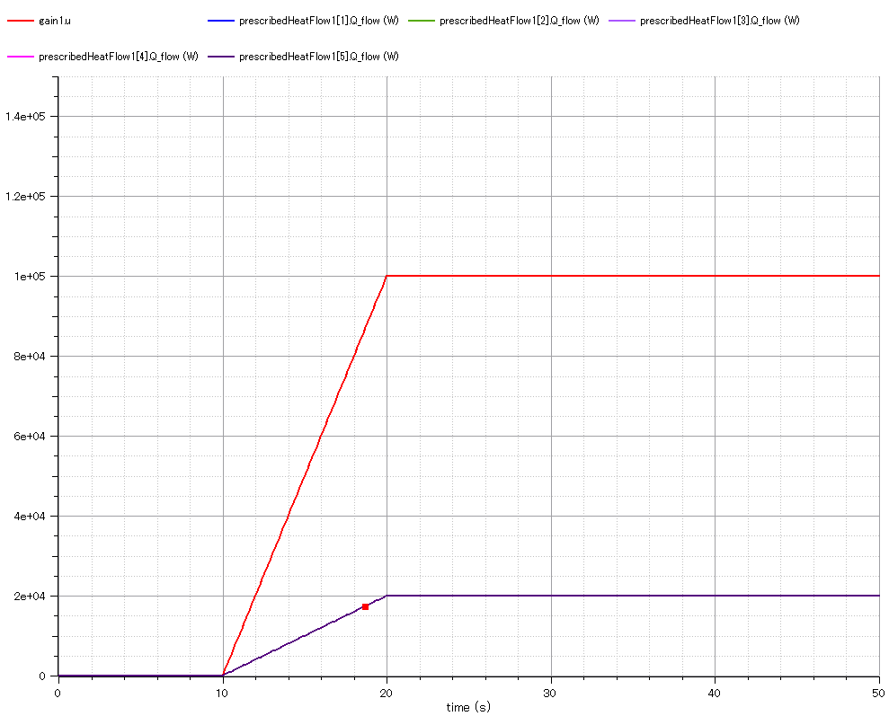
Input:
Total of heat flow rate injected into fluid system.
Input:
Heat flow rate from each “prescribedHeatFlow1”.

Slide 15
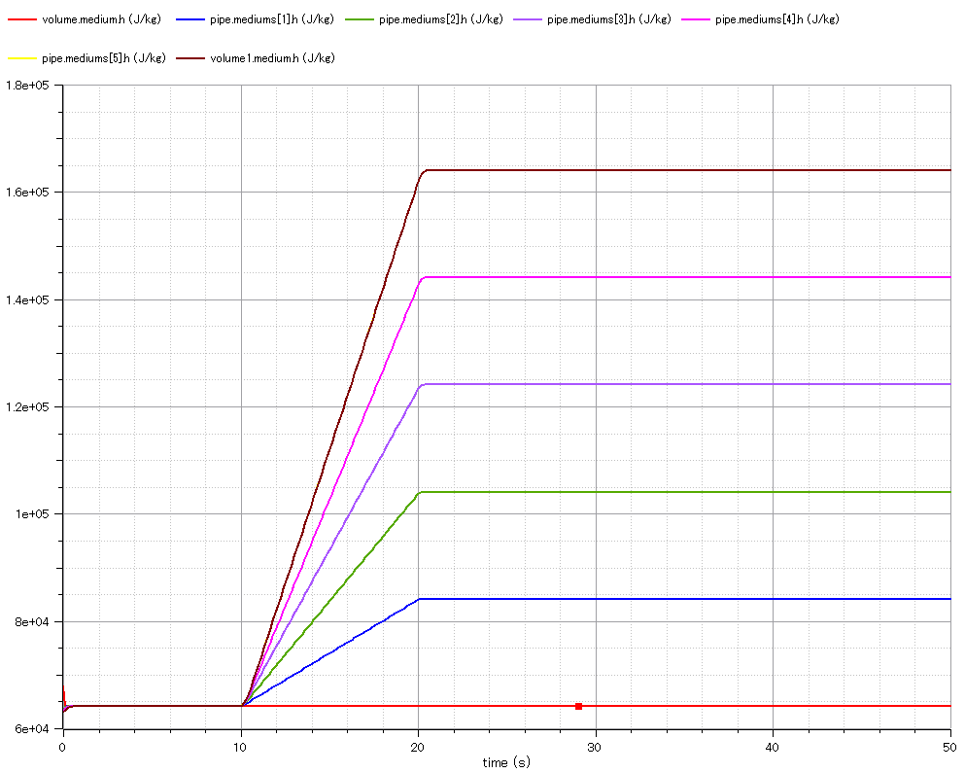
Output:
Specific enthalpy of fluid after pipe.
Output:
-. Specific enthalpy of fluid at each volume within pipe.
-. The specific enthalpy of last volume is equal to that of after pipe.
Output:
Specific enthalpy of fluid before pipe.

Slide 16
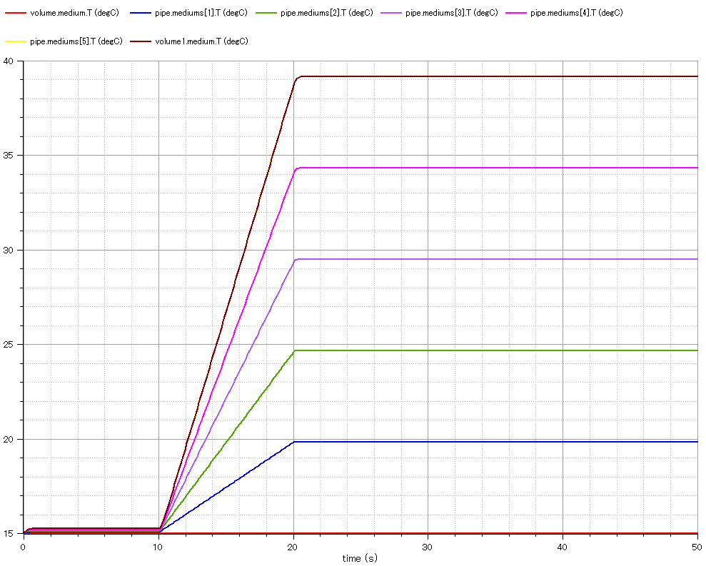
Output:
Temperature of fluid after pipe.
Output:
-. Temperature of fluid at each volume within pipe.
-. Temperature of last volume is equal to that of after pipe.
Output:
Temperature of fluid before pipe.

Slide 17
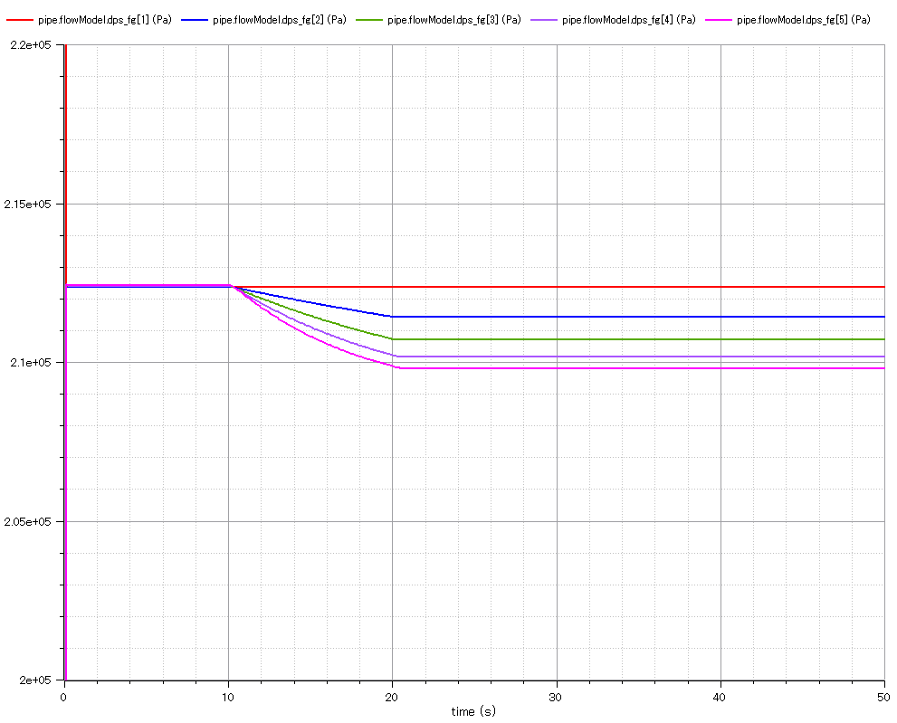
Output:
-. Pressure drop at each segment within pipe.
-. The pressure drop decreases as goes downstream due to temperature rise caused by heat injection.

Slide 18
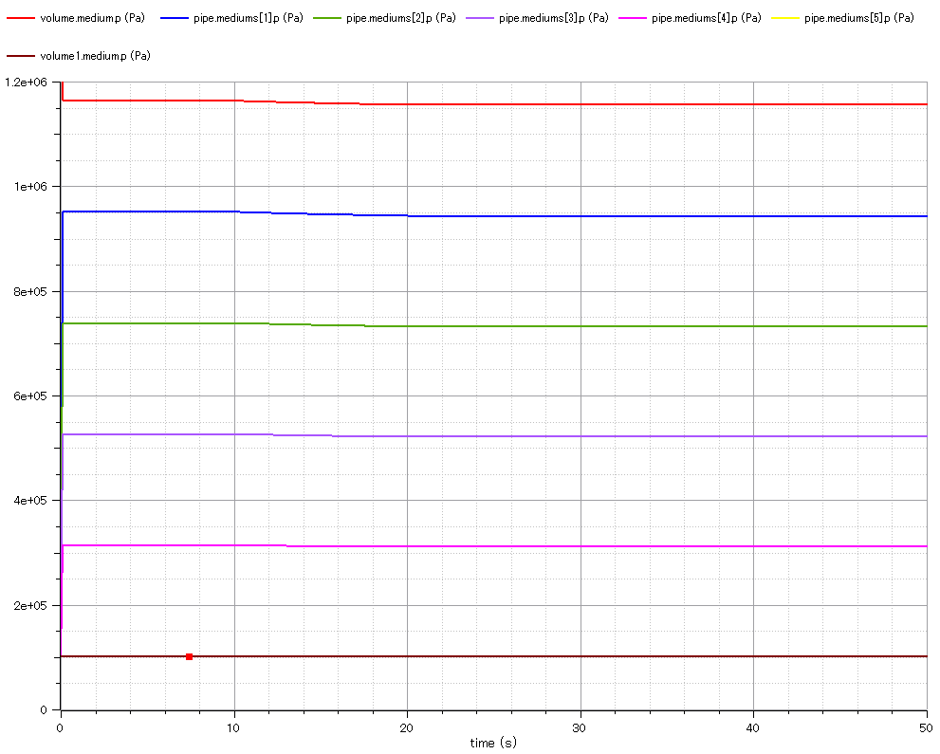

Slide 19
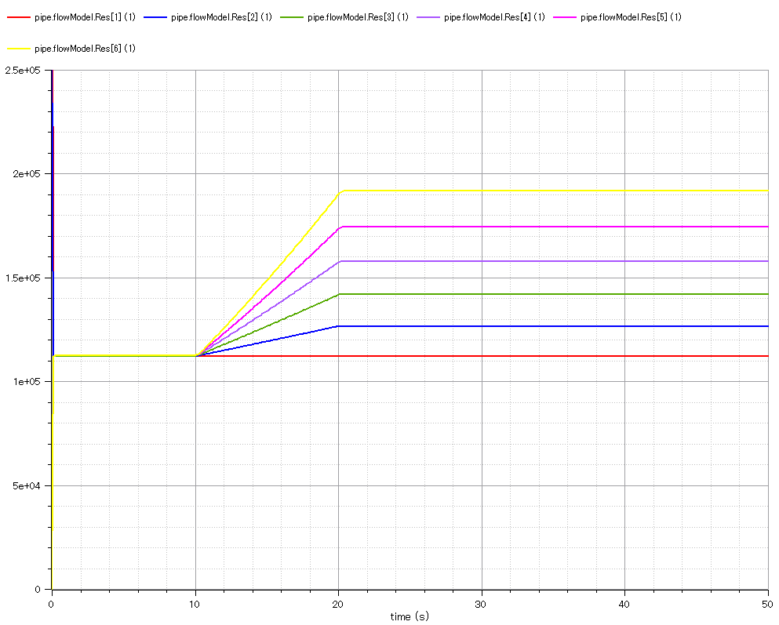

Slide 20
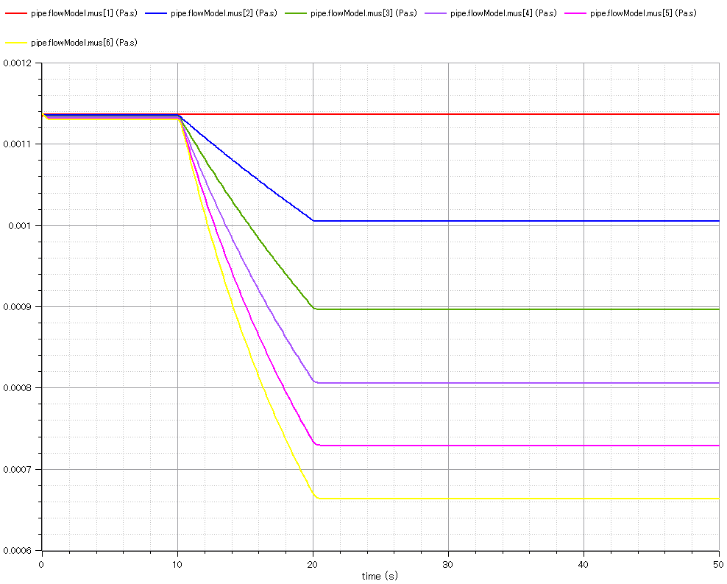

Slide 21
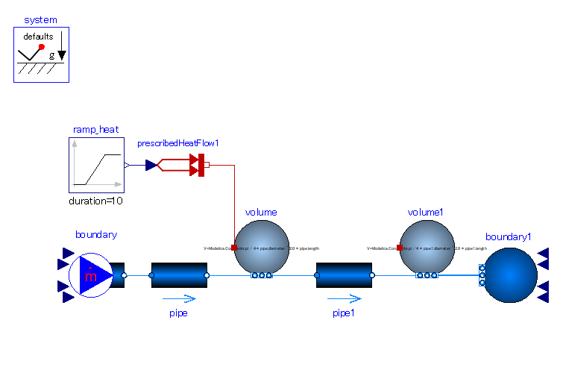
-. First pipe receives heat from outside of flow path.
-. In this example, it is defined that heat receive occurs AFTER pressure drop of pipe. Definition of BEFORE or AFTER influence on pressure drop because fluid density and viscosity changes.
-. If it is desired that heat receive and pressure drop occurs simultaneously, deploy “DynamicPipe” and define sections as many as possible (Example of “DynamicPipe” will be in “FlowWithHeating_ex02”).
-. Pressure drop in pipe1 is affected by change of density and viscosity due to heat receive upstream.
-. Flow path consists of 2 pipes.
-. Each pipe is composed of “resistance” part and “capacitance” part.

Slide 22
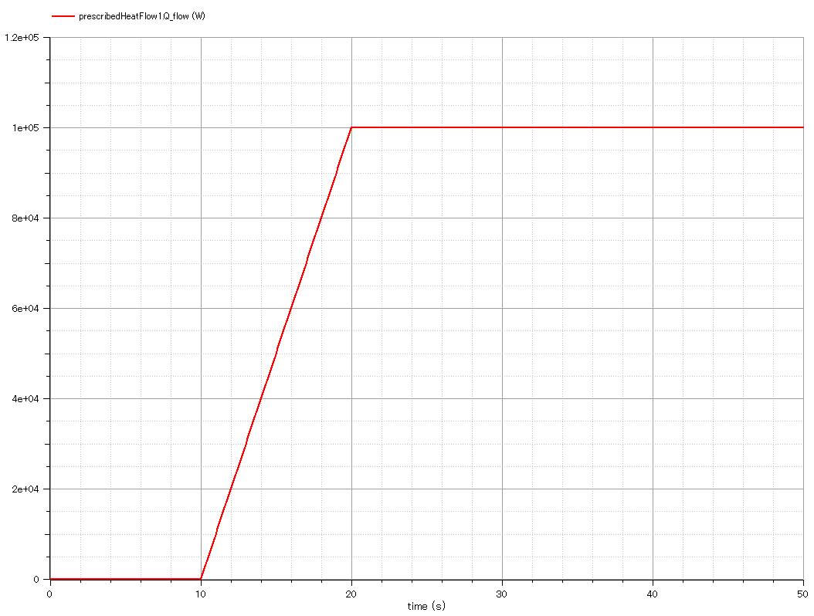
Input:
Heat flow rate injected into fluid system.

Slide 23
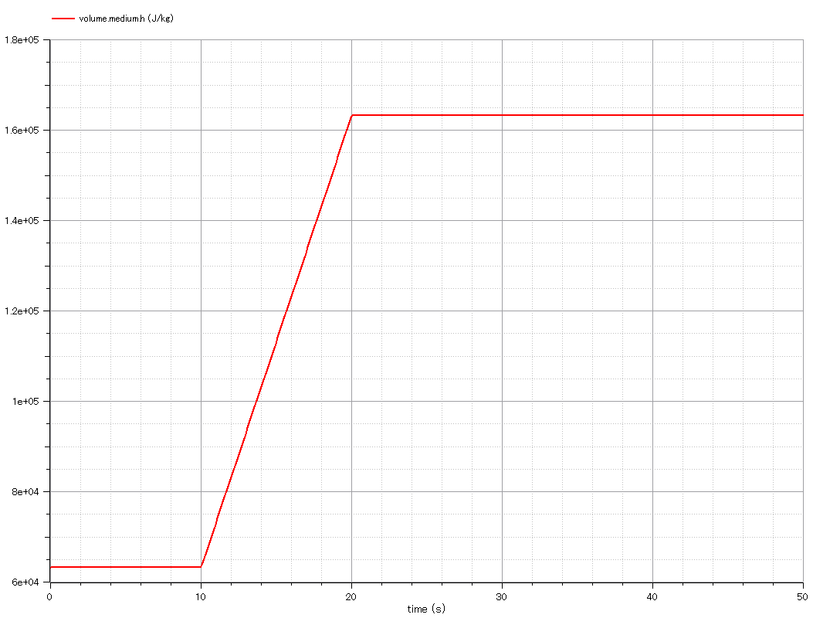
Output:
Specific enthalpy of fluid in the volume where heat is injected into fluid system.

Slide 24
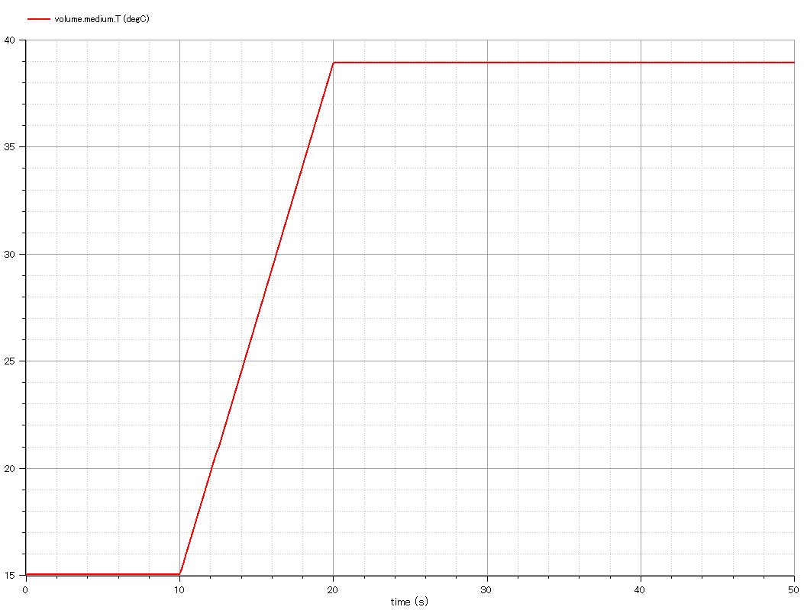
Output:
Temperature of fluid in the volume where heat is injected into fluid system.

Slide 25
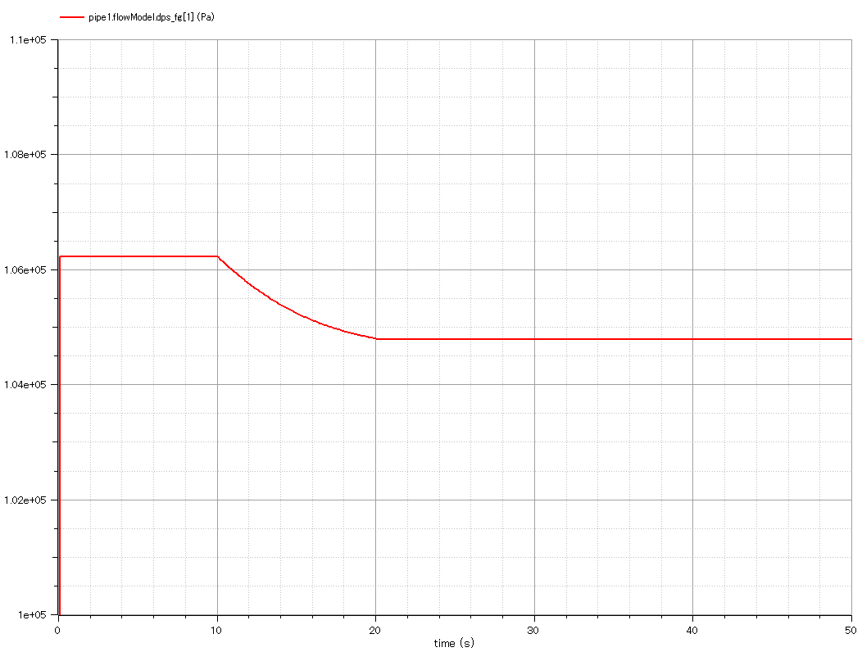
Output:
Pressure drop in pipe1 (pipe downstream of heat injection).

Slide 26
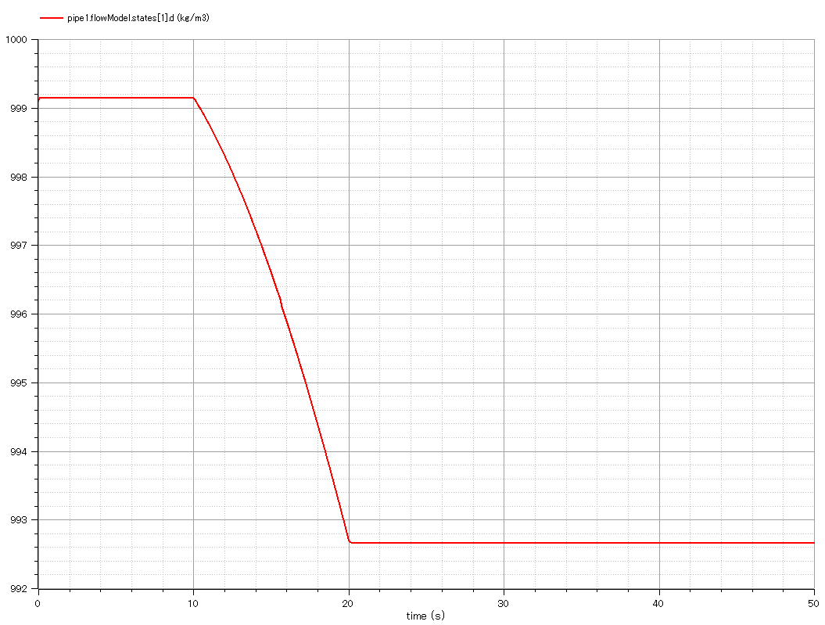
Output:
Density of fluid at the entrance of pipe1 (pipe downstream of heat injection).

Slide 27
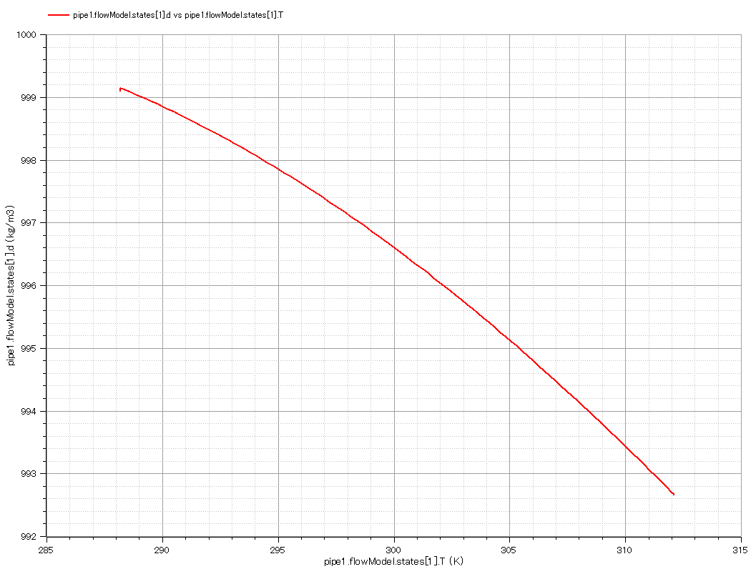
Output:
Fluid density vs. fluid Temperature.

Slide 28
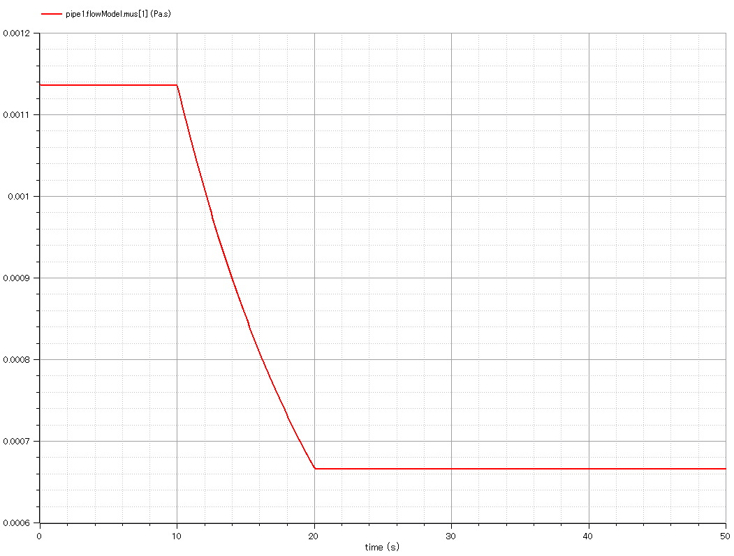
Output:
Viscosity of fluid at the entrance of pipe1 (pipe downstream of heat injection).

Slide 29
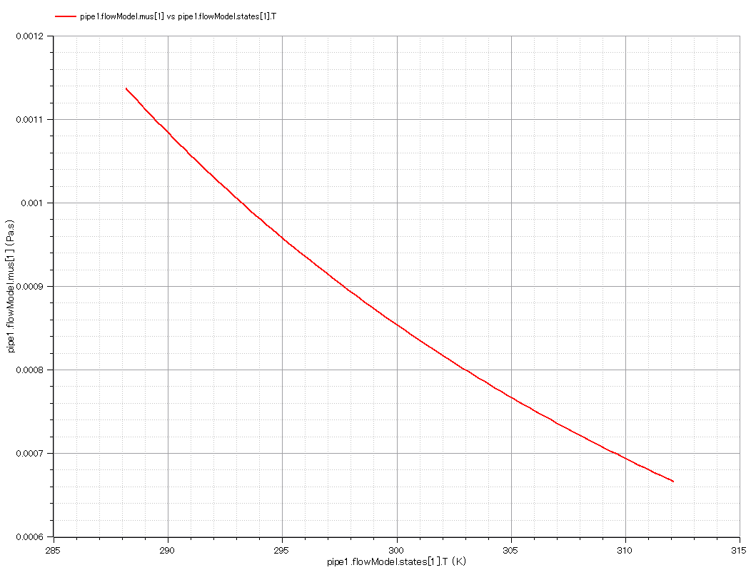
Output:
Fluid viscosity vs. fluid temperature.

Slide 30
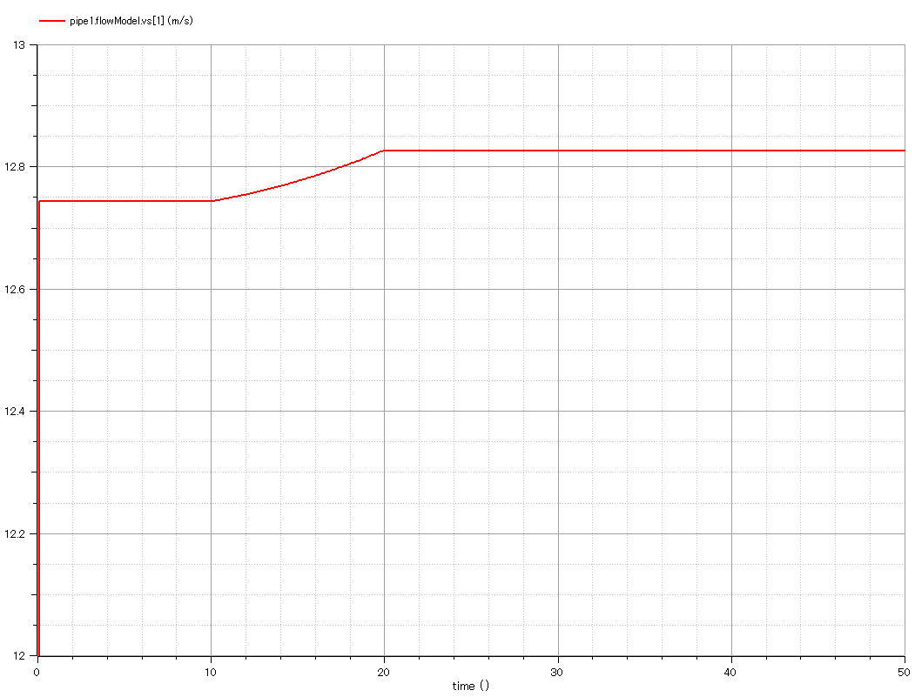
Output:
Fluid velocity at the entrance of pipe1 (pipe downstream of heat injection).

Slide 31
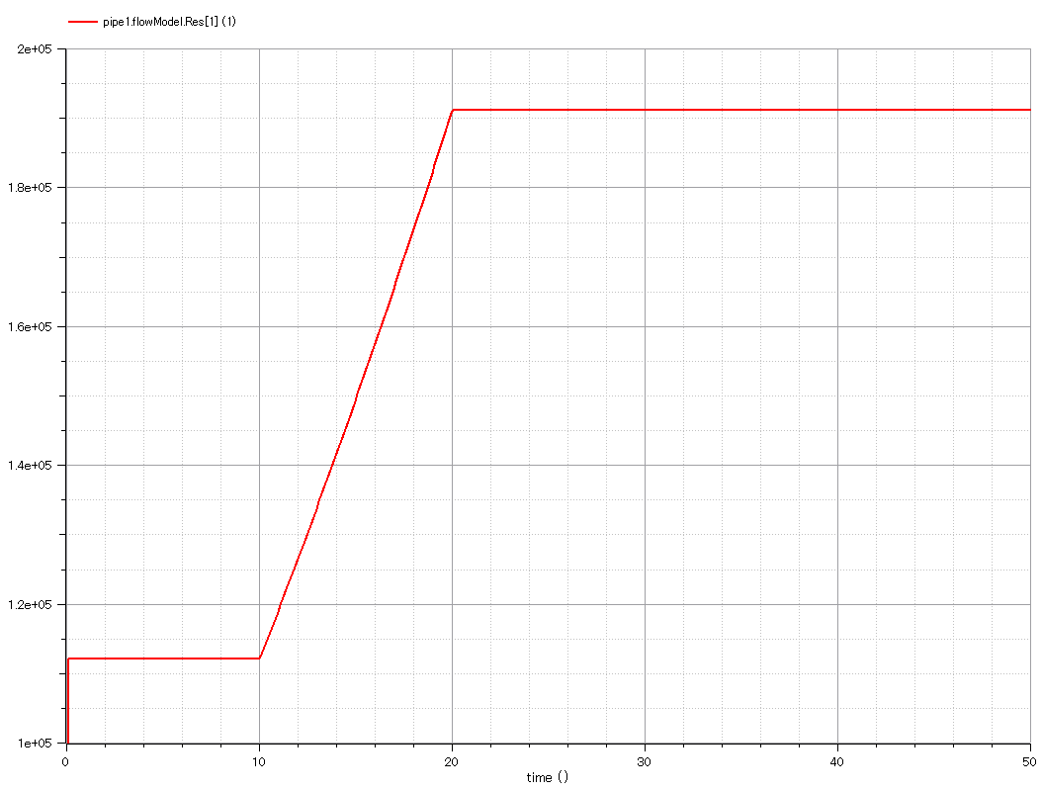
Output:
Reynolds number at the entrance of pipe1 (pipe downstream of heat injection).

Slide 33
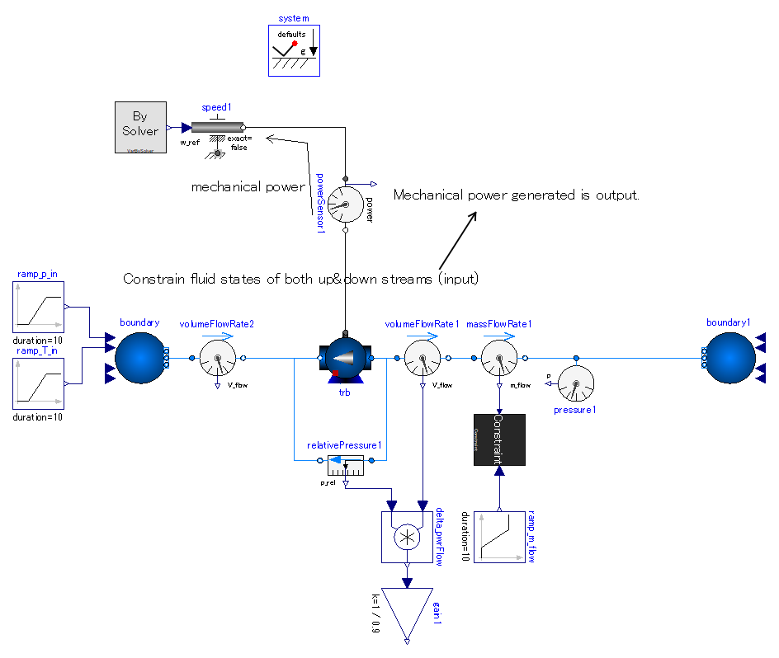
PumpAsTurbine_ex02

Slide 35
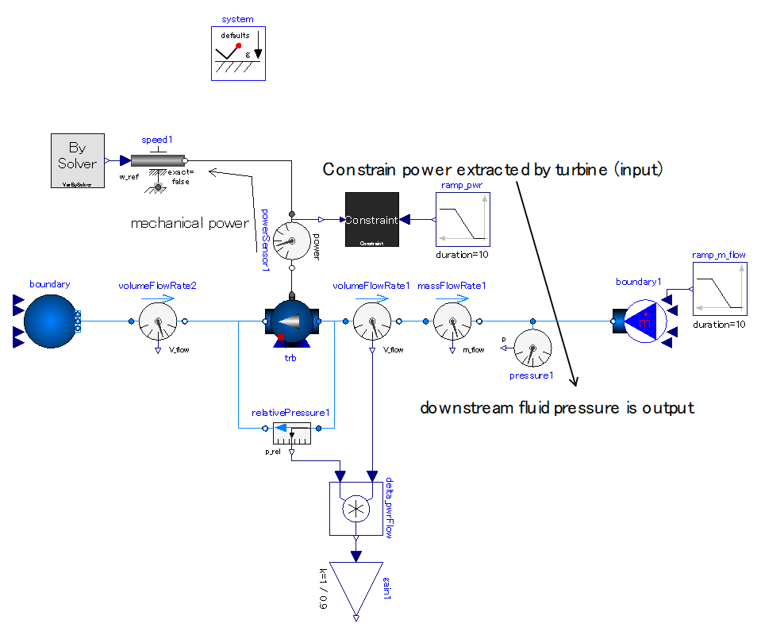
PumpAsTurbine_ex01

Slide 37
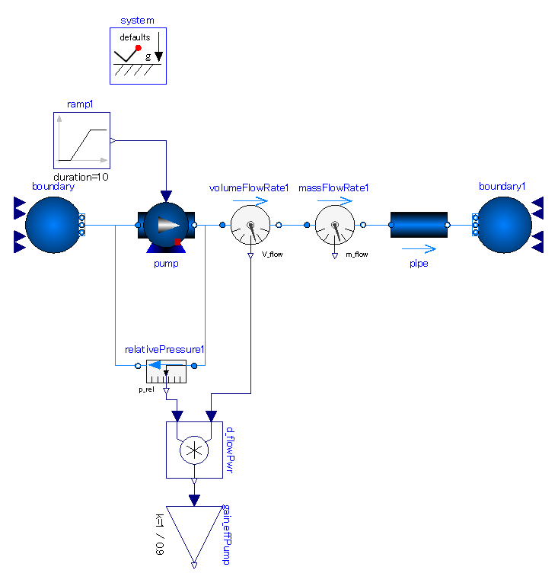
pumpingSystem_ex01

Slide 38
Centrifugal pump
-. Constant efficiency.
-. Mechanical interface is rotational speed signal.
Pipe= Flow resistance.
-. Fluid pressure drops through it.
Measure fluid power of pump.
Figure out mechanical power supplied to pump.
= (fluid power) / eff.

Slide 39
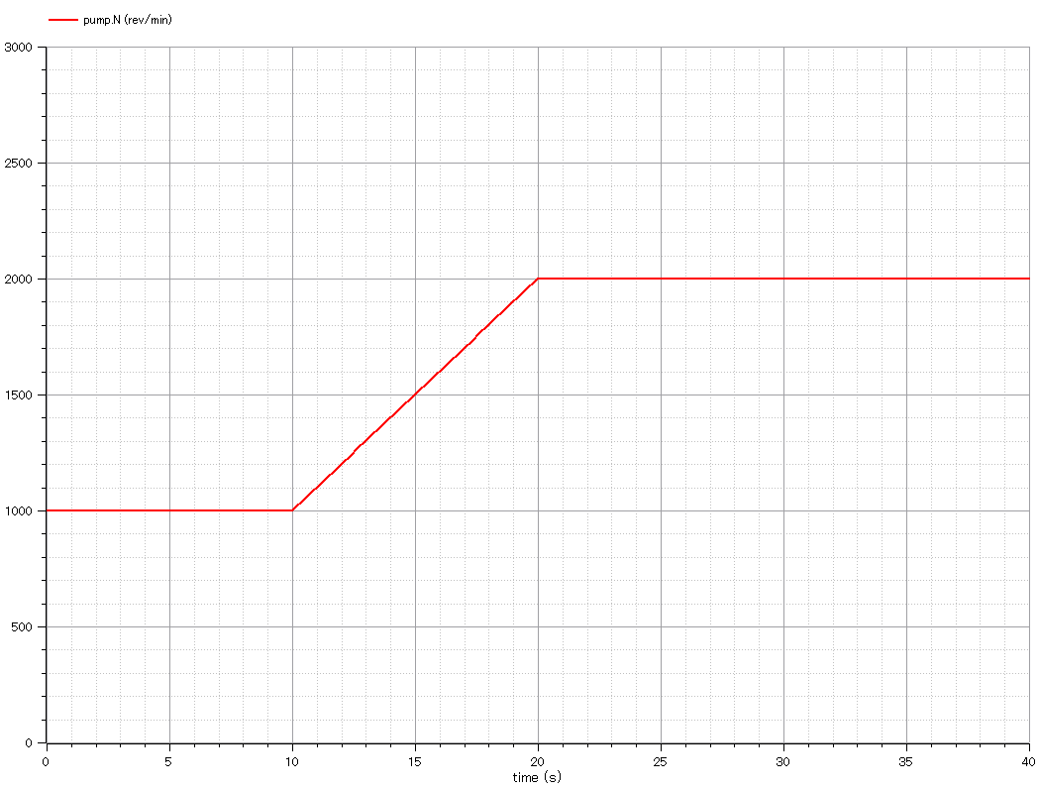
Input:
mechanical rotary speed of pump.

Slide 40
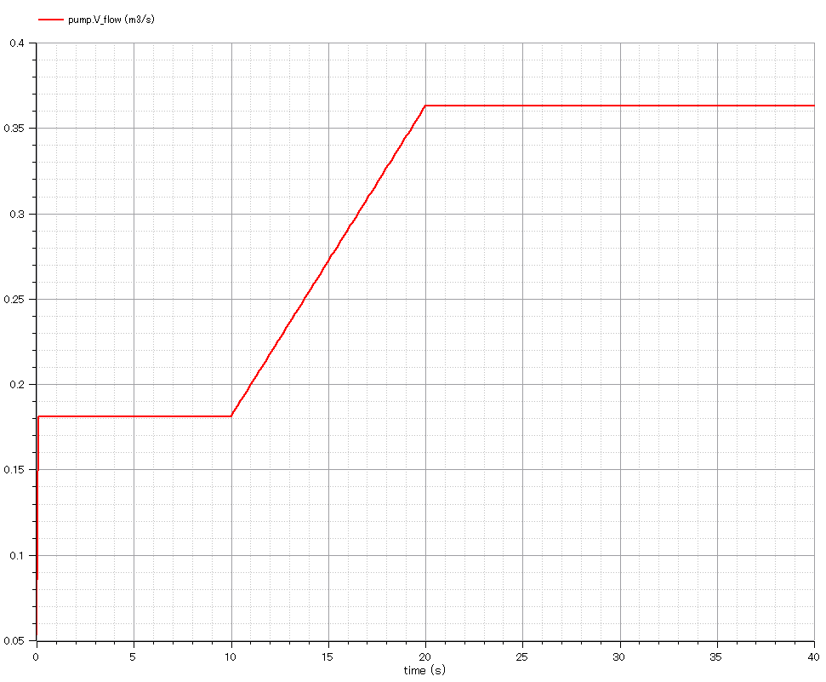
Output:
Volumetric flow rate through pump.

Slide 41
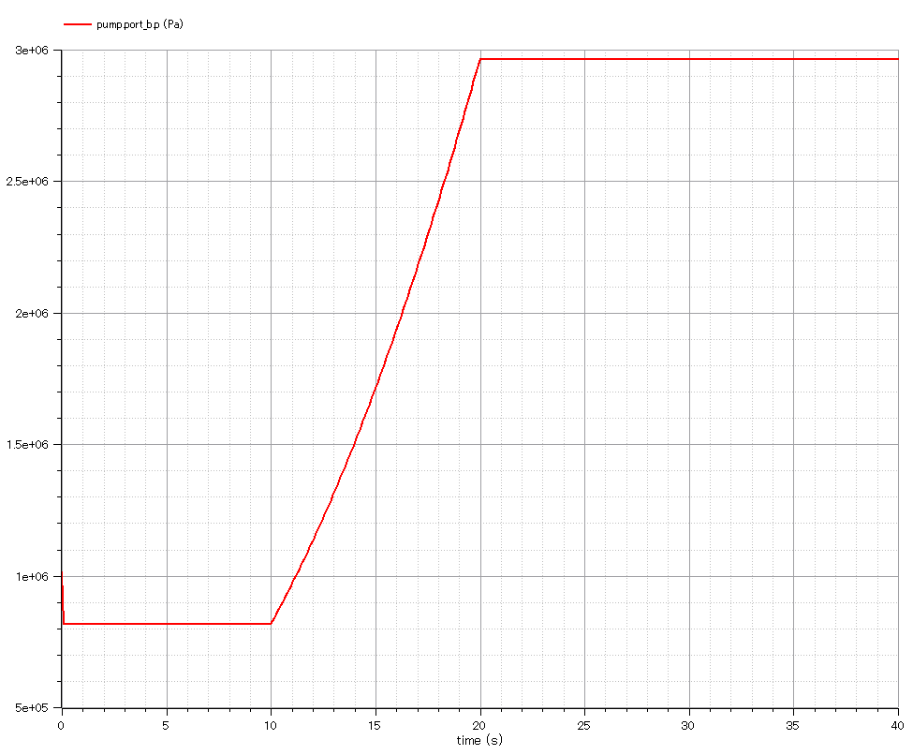
Output:
pump discharge pressure.

Slide 42
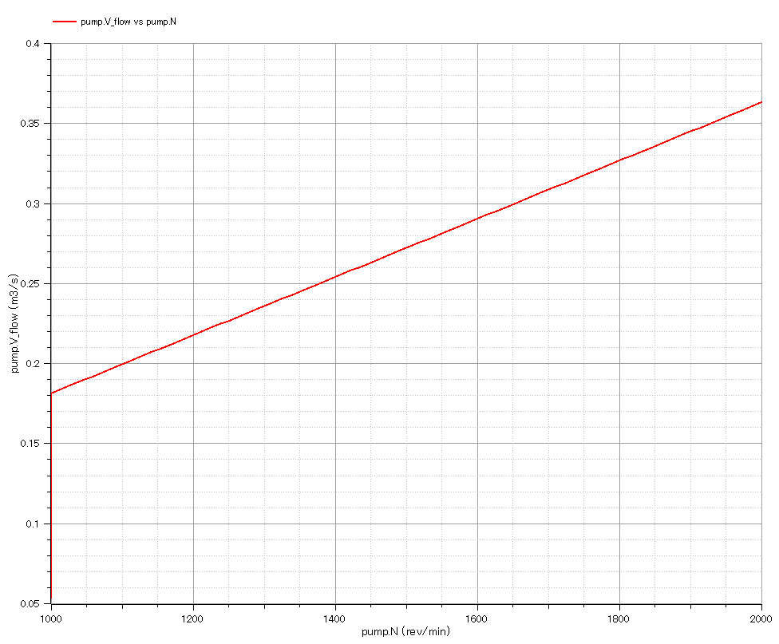
Output:
Pump’s volumetric flow rate vs. mechanical rotation speed.

Slide 43
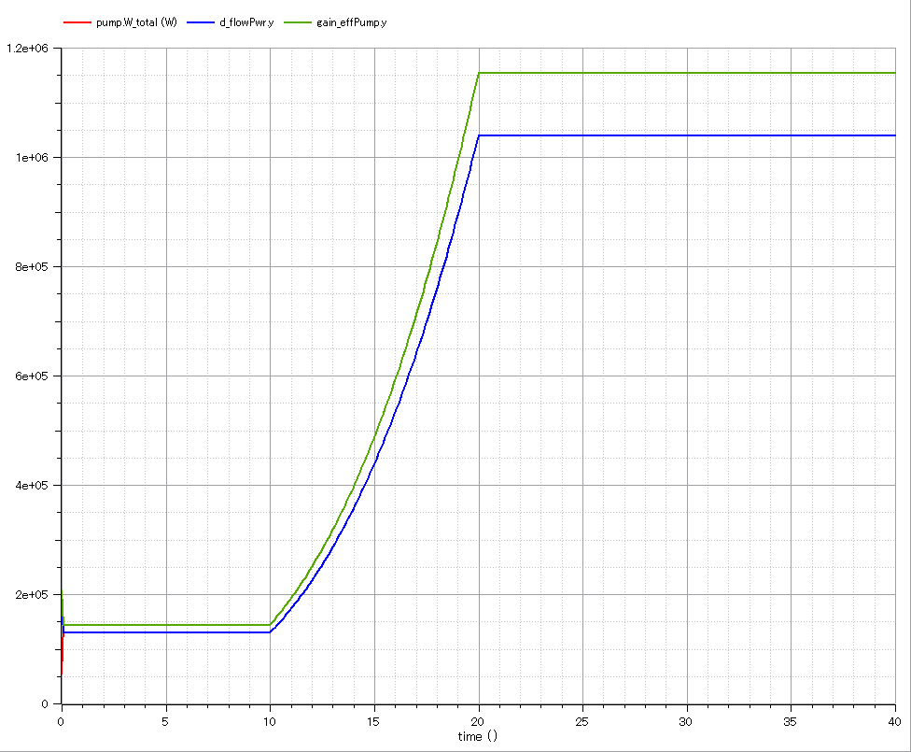
Output:
-. Mechanical power consumed by pump.
-. (pump.V_flow)*dP / pump.eta
-. 2 variables are equal.
Output:
-. (pump.V_flow)*dP
-. Increase in “flow power”

Slide 44
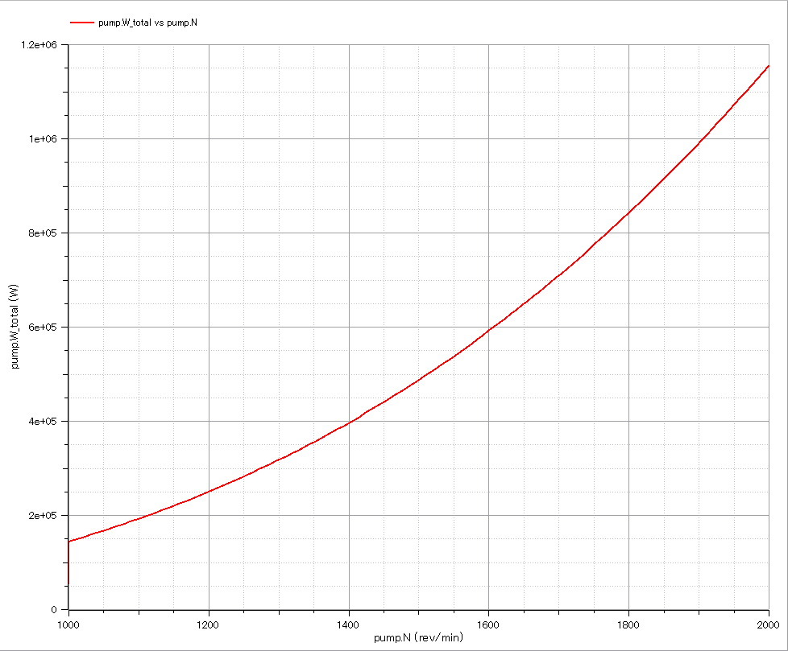
Output:
mechanical power consumption of pump vs. mechanical rotation speed.

Slide 45
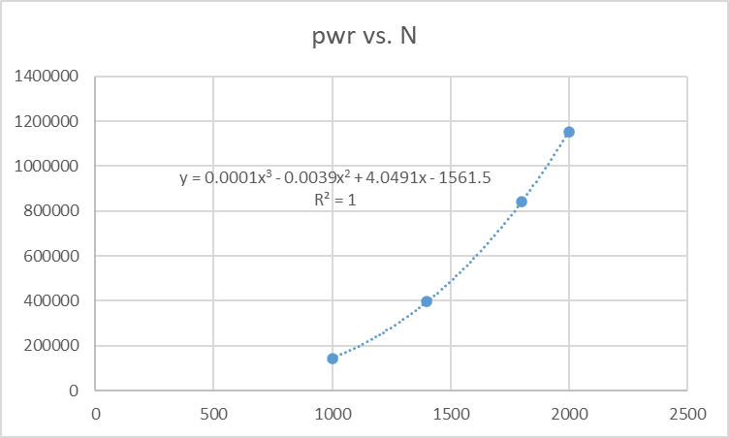

Slide 46
体積流量、揚程の特性の与え方
揚程 [m]
-. 定格回転数における、揚程 vs. 体積流量の特性カーブを与える必要が有る。
-. MSLには２次カーブと多項式カーブを与えるfunctionが用意されている。
pumpingSystem_ex01では最もシンプルな２次カーブを用いる。
*ユーザー定義のカーブfunctionを用いて呼び出すことも可能。
下記の記述により、特性モデルにMSL収録の２次カーブfunctionを用いることを設定すると共に、２次カーブを成す３点の値をparameterとして与える
redeclare function flowCharacteristic = Modelica.Fluid.Machines.BaseClasses.PumpCharacteristics.quadraticFlow(V_flow_nominal = {0, 0.25, 0.5}, head_nominal = {100, 60, 0})
体積流量 [m^3/s]
非定格点の体積流量、揚程の算出
体積流量 [m]
揚程 [m]
{定格回転数, 定格体積流量}
{定格回転数, 定格揚程}
定格点のparameterを基に
体積流量=k*機械回転数
として算出(スケール)される。
定格点のparameterを基に
体積流量=k*(機械回転数)^2
として算出（スケール）される。
機械回転数 [rpm]
機械回転数 [rpm]

Slide 47
断熱効率特性の与え方
定格回転数における効率カーブを与える。
MSLには効率を一定とするfunctionしか用意されていないため、カーブを与えたい場合はユーザー定義functionを作成する必要が有る。
断熱効率 [nond]
pumpingSystem_ex01では、簡略化のため、定格回転数における断熱効率を一定とするようparameter設定する。
体積流量 [m^3/s]
下記の記述により、特性モデルに効率固定値のfunctionを用いることを設定すると共に、固定値として設定する効率値を与える。
redeclare function efficiencyCharacteristic = Modelica.Fluid.Machines.BaseClasses.PumpCharacteristics.constantEfficiency(eta_nominal = 0.9)

Slide 48
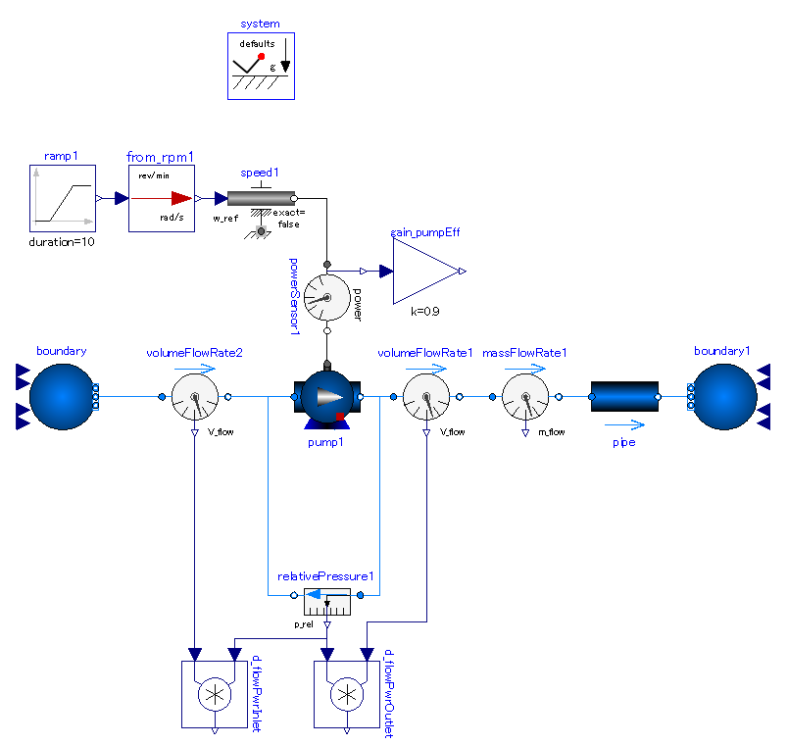
pumpingSystem_ex02

Slide 50
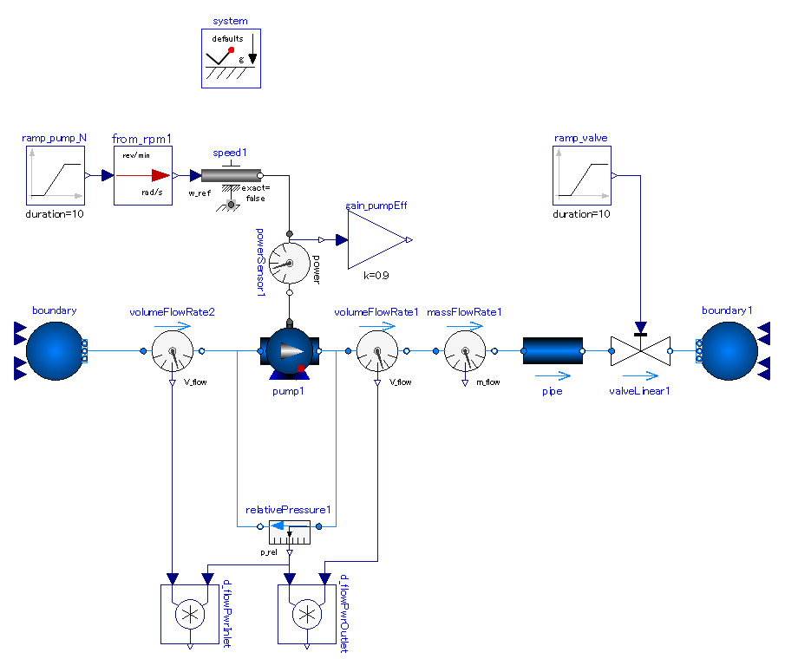
pumpingSystem_ex03

Slide 51
The components so as to provide mechanical rotational speed (in [rpm]) to flange connector are added.
“Prescribed pump” is replaced with “pump”
The valve for flow control is added. The valve type is the simplest one.

Slide 52
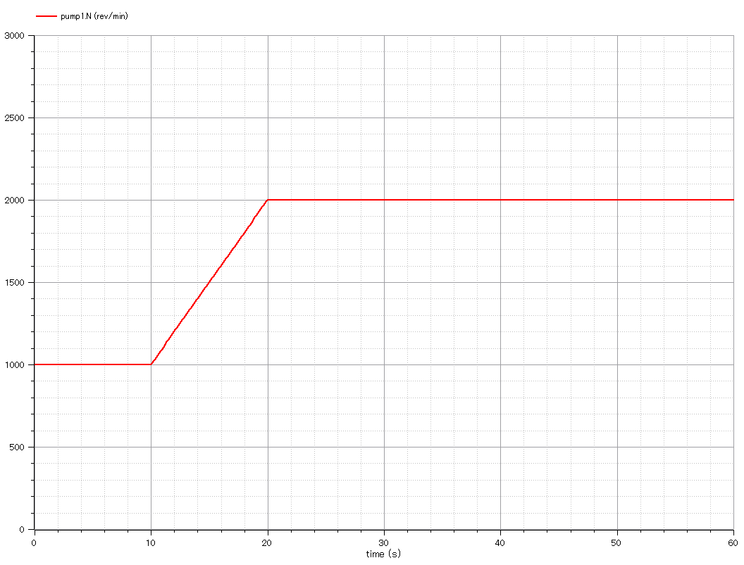
Input:
mechanical rotary speed of pump.

Slide 53
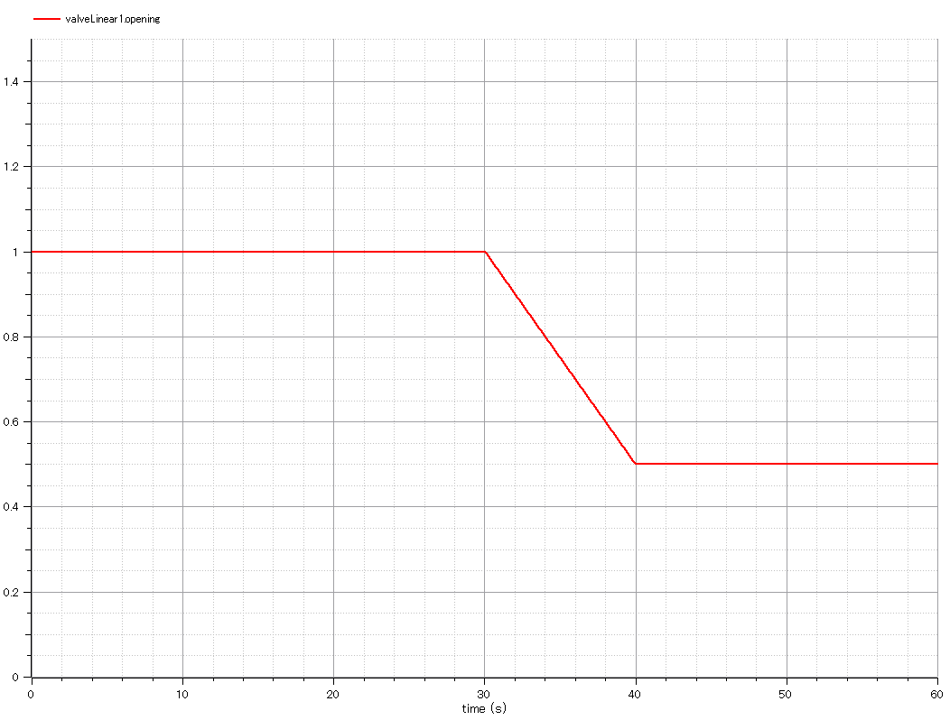
Input:
opening of linear valve.

Slide 54
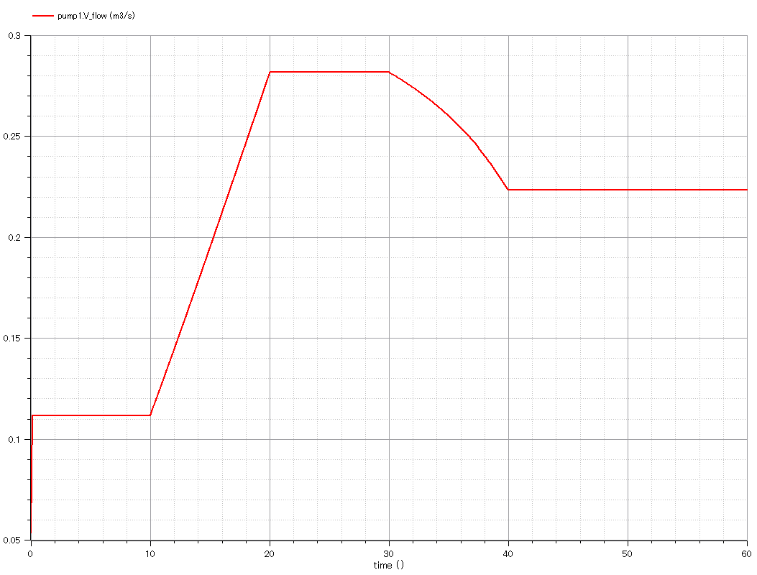
Output:
Volumetric flow rate through pump.

Slide 55
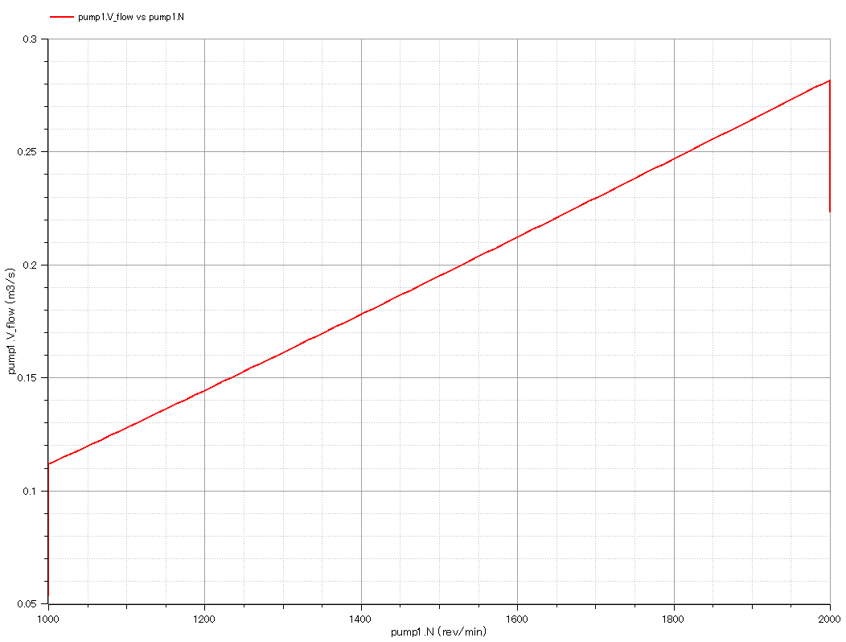
Output:
Pump’s volumetric flow rate vs. mechanical rotation speed.

Slide 56
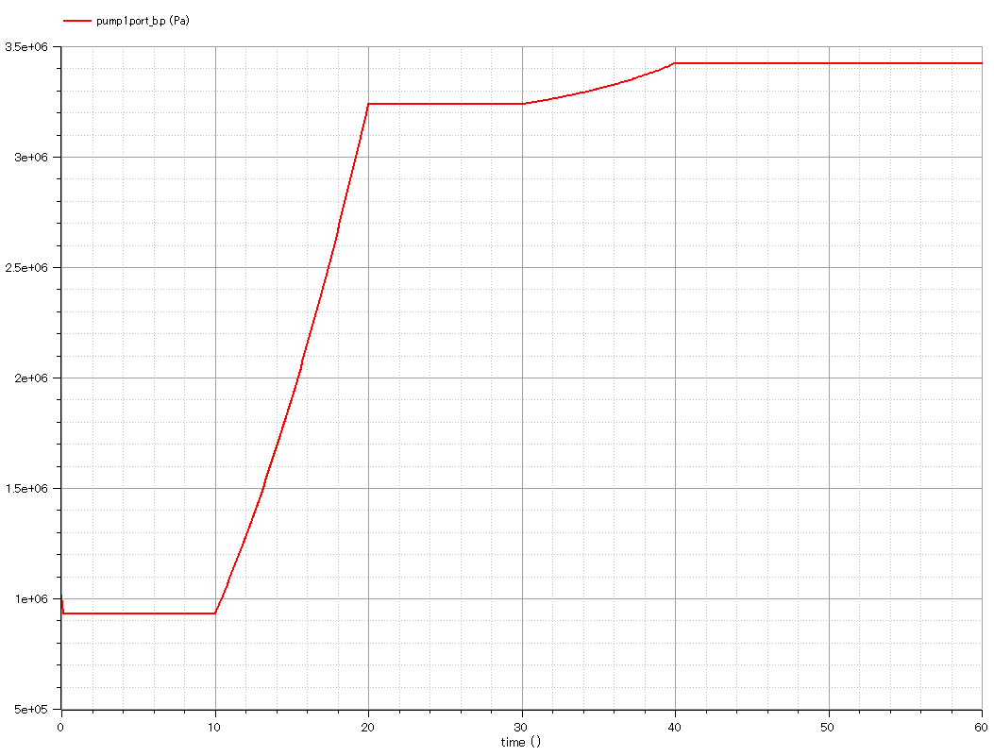
Output:
pump discharge pressure.

Slide 57
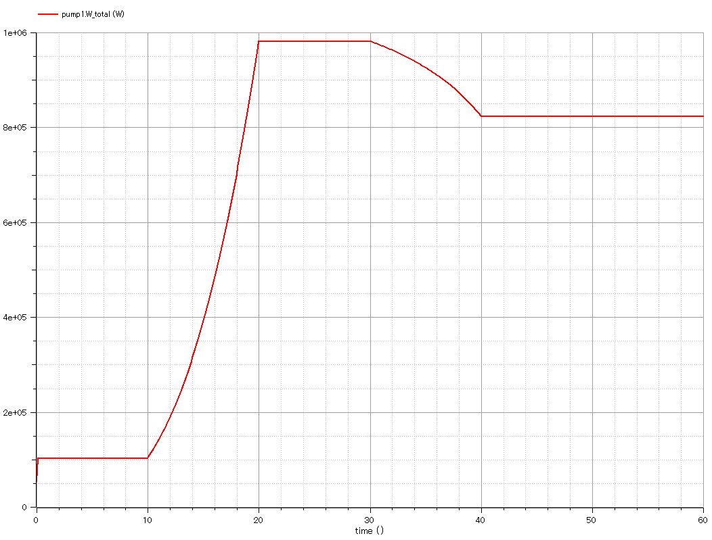
Output:
Mechanical power consumed by pump.

Slide 58
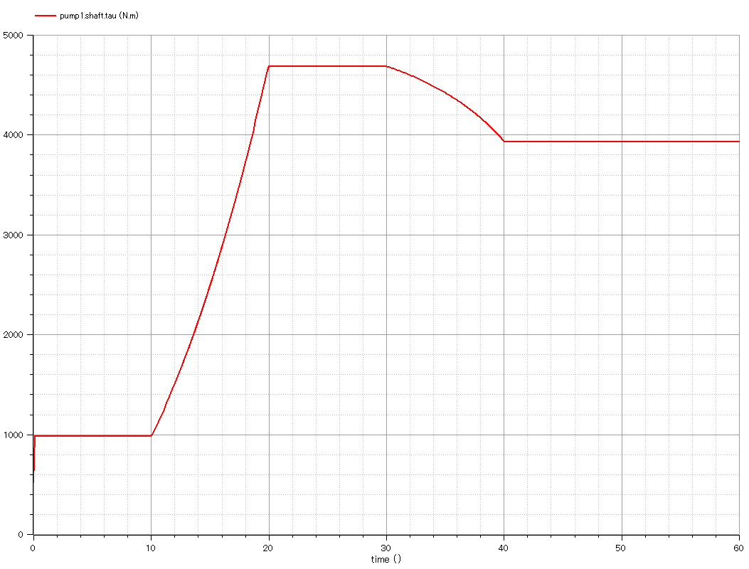
Output:
Torque into flange of pump.

Slide 59
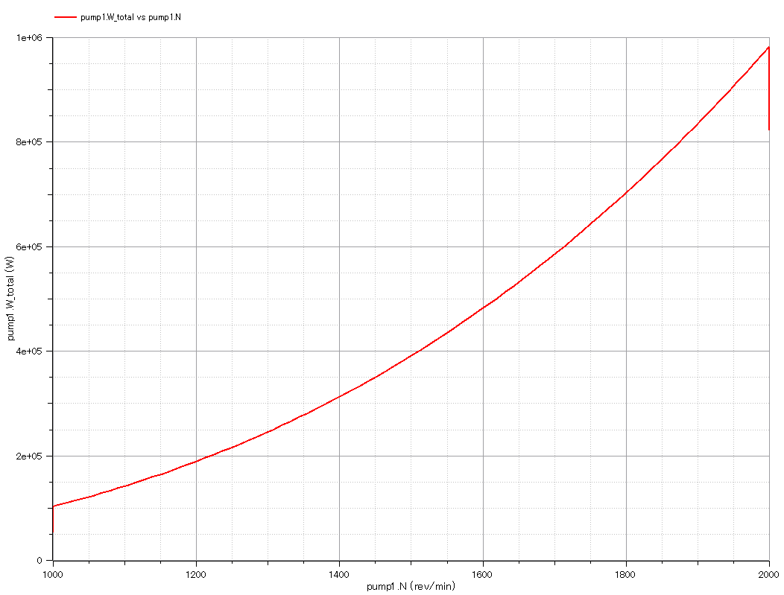
Output:
mechanical power consumption of pump vs. mechanical rotation speed.

Slide 60

If pump speed is increased.
If pump speed is reduced.
Close of valve (from 1 to 0.5).
Increase in pump rotation speed.
Output:
pressure difference of valve vs. mass flow rate via valve.

Slide 61


Slide 62

Volumes
-. In order to see the temperature and enthalpy change across the pipe.
Pipe= Flow resistance.
-. Fluid pressure drops through it.
Input (boundary cond.):
-. mass flow rate with ramp in time. Increase it gradually.
-. Inlet temperature with fixed value.
Output of interest:
-. Inlet pressure.
Input (boundary cond.):
-. Outlet pressure with fixed value.
Output of interest:
-. Outlet temperature.

Slide 63

Input:
mass flow rate flowing through pipe.

Slide 64

Output:
Fluid pressure of pipe inlet.
It increases as mass flow rate increases.

Slide 65

Output:
Specific enthalpy at inlet.
Output:
Specific enthalpy at outlet.
It is same value as inlet owe to enthalpy conservation.
The “delay” occurs due to volume effect (storage of mass and energy).

Slide 66

Output:
-. Temperature at outlet.
-. It is slightly greater than that of inlet. The energy lost as pressure drop is converted to temperature. Notice flow enthalpy conserves because the energy lost does not go anywhere.
-. Temperature rise occurs only in incompressible fluid (liquid)
-. The temperature difference increases as pressure drop increases.
Output:
Temperature at inlet.

